Slide 1

Платформа RPA
повышения эффективности

Slide 2
БОЛЬ клиентов
Каждый отдел делает свое решение в excel, что приводит к проблемам в коммуникации и интерпретации данных
Завышенная продолжительность бизнес-процессов
Нет автоматизированного процесса принятия решения, все зависит от отдельного бизнес-эксперта
Сотрудники управлений организационного планирования перегружены административными задачами

Slide 3

Процесс занесения и анализа
инвестиционных проектов
Возникла
инициатива
Анализ подрядчиков
Повышение
KPI
Внешний
!
Создать
Паспорт проекта
Принять решение о проекте
Согласование
Мониторинг
проектов
Внутренний
Экономический/
технический анализ
>70% инициатив сотрудников создаются
с нарушением срока
>3 недель необходимо чтобы принять решение о проекте *
8 из 10
компаний клиентов мониторинг проектов не автоматизирован
Помогаем построить автоматизированный процесс
контроля инициатив сотрудников.
Каждая инициатива сотрудников может положительно повлиять на результат компании.
Помогаем принять взвешенное решение
по проектам.
Сокращаем время на принятие управленческого решения, увеличивая пропускную способность проектов в организации.
Помогаем учесть динамику реализации проектов.
Умная аналитика помогает в мониторинге согласованных проектов, и учитывает динамические изменения в проекте.
* Данные основываются на пилотном проекте в нефтегазовой компании

Slide 4


AS IS
>3 недель
Возникла
инициатива
Анализ подрядчиков
Стагнация
KPI
Внешний
!
Создать
Паспорт проекта
Принять решение о проекте
Согласование
Мониторинг
проектов
Внутренний
Экономический/
технический анализ
>1 недели
>1 недели
>1 недели
План/факт мониторинг
>2 недель
TO BE
<1 недели
Возникла
инициатива
Анализ подрядчиков
Повышение
KPI
Внешний
!
Создать
Паспорт проекта
Принять решение о проекте
Согласование
Мониторинг
проектов
Внутренний
Экономический/
технический анализ
1 день
<3 дней
3 дня
Online
мониторинг
3 дня
* Данные основываются на пилотном проекте в нефтегазовой компании
* Данные основываются на пилотном проекте в нефтегазовой компании

Slide 5
Не прозрачность согласования инвестиционных проектов и рацианализаторских идей сотрудников
?
Какую БОЛЬ решает
Унификация показателей и проектных документов при расчетах и согласованиях
Учет и мониторинг одинаковых или пересекающихся проектов от нескольких управлений компании
Единый источник правды при принятии управленческих решений по проектам

Slide 6
РЕШАЕМЫЕ ЗАДАЧИ
Умная аналитика
Ранжирование подрядных организаций
Статистика согласования проектов
Формирование отчетности
Анализ востребованности видов услуг
Согласование /мониторинг проектов
Рейтингование утвержденных проектов
Отчетность по подрядным организациям
Техническая экспертиза
Экономическая экспертиза
Составление документации (служебные записки и тд)
  Анализ чувствительности проектов

Slide 7
КОНЦЕПЦИЯ РЕШЕНИЯ
Топ менеджмент
Подрядные организации
KPI
Инициаторы инвест проектов
Эксперты

Slide 8
Топ менеджмент
ПРЕИМУЩЕСТВА СИСТЕМЫ
Автоматизированное ранжирование проектов
Подрядные организации
KPI
Инициаторы инвест проектов
Мониторинг состояния утвержденных проектов и подрядчиков
Персонализированный алгоритм процесса
принятия решения
Эксперты
Для каждого проекта формируется несколько сценариев использования
Платформа разрабатывается как
сервис "одного окна"
Сокращение трудозатрат более чем на 60%
Кастомизация математических моделей под заказчика
No code система конфигурирования математических алгоритмов

Slide 9

РАБОЧИЙ ПРОТОТИП
Формирование рейтинга проектов

Slide 10
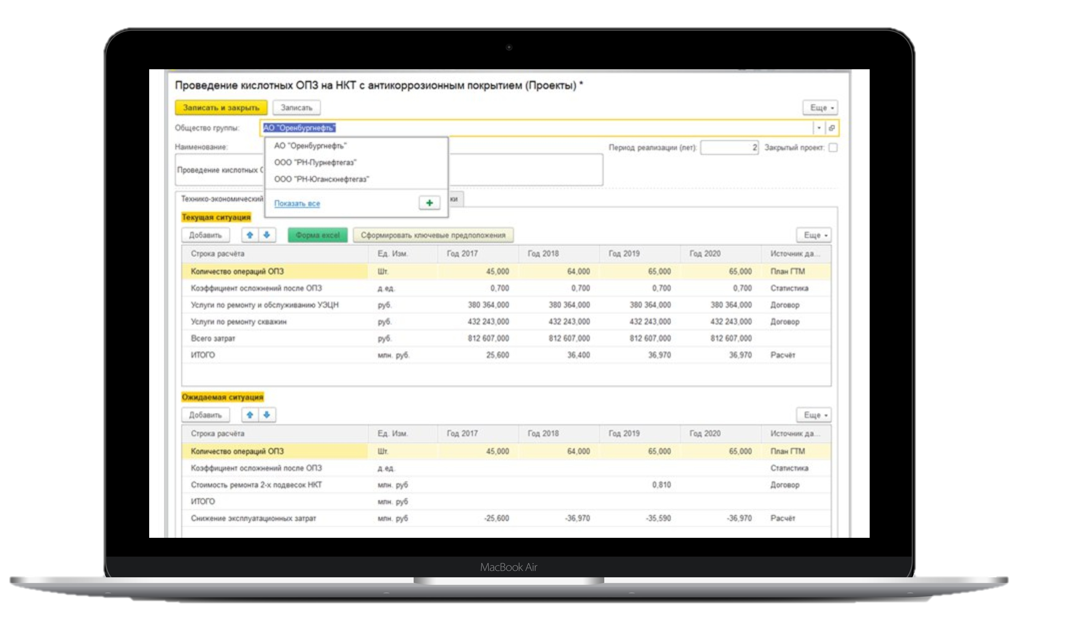
Рабочий прототип
Формирование паспорта проекта

Slide 11
17
ОБЪЕМ РЫНКА
энергетических компаний
Информационная система рассчитана на внедрение в крупные/средние предприятия.
Концепция проекта может быть применима в любой из отраслей.
41
50
банков
10
строительных холдингов
нефтегазовая компания
10
$322
металлургических компаний
млрд.
рынок IT систем для бизнес-планирования

Slide 12
ПРЕИМУЩЕСТВА СИСТЕМЫ
Сокращение трудозатрат более чем на 60%
Персонализированный алгоритм процесса
принятия решения
Для каждого проекта формируется несколько сценариев использования
Минимизация количества ошибочных данных до 0%
Платформа разрабатывается как сервис
"одного окна"
Кастомизация математических моделей под заказчика
No code система конфигурирования математических алгоритмов
Повышение скорости управленческих решений

Slide 13





КОНКУРЕНТЫ НА РЫНКЕ
ГЛАВНЫЕ ОТЛИЧИЯ ОТ КОНКУРЕНТОВ
Объединяем в один бизнес-процесс работу
с инвестиционными проектами
Cейчас у предприятий есть отдельные системы, которые либо занимаются документооборотом, либо мониторингом проектов - и процессы кусочно автоматизированы, что приводит к уменьшению эффекта от вложений в данную автоматизацию.
Поощрение внутреннего предпринимательства
Объединяем весь бизнес-процесс
от рационализаторских предложений сотрудников
с привязкой к премии или не материальным стимулам, проходим процесс оценки, согласования предложений(проектов), и на каждом этапе помогаем пользователям в принятии управленческих решений при помощи машинного обучения.

Slide 14
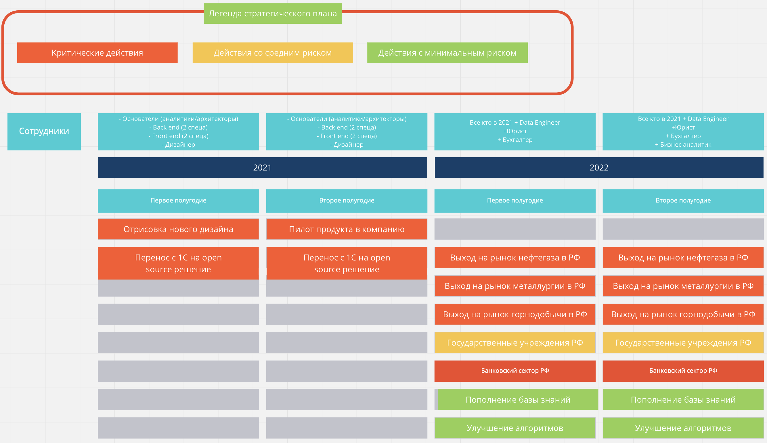
Бизнес-модель
Планируется развивать продукт в B2B сегменте
Бизнес модель:
SAAS платформа
Коробочное решение

Slide 15
Бизнес-модель проекта
ФИНАНСОВО-ЭКОНОМИЧЕСКАЯ МОДЕЛЬ
Планируется развивать продукт в B2B сегменте
Наименование показателя | Ед. | 2021 III кв. | 2021 IV кв. | 2022
Валовая прибыль | руб. | 10 600 000 | 12 300 000 | 35 400 000
Операционные расходы | руб. | 1 000 132 | 1 280 321 | 1 970 123
Капитальные расходы | руб. | 5 750 240 | 6 129 299 | 18 030 145
EBITDA | руб. | 5 123 322 | 6 249 458 | 15 319 801
Чистая прибыль | руб. | 4 750 477 | 5 527 857 | 14 383 768
Бизнес модель:
SAAS платформа
или
Коробочное решение

Slide 16
ФИНАНСОВО-ЭКОНОМИЧЕСКАЯ МОДЕЛЬ
ПРОЕКТА
Наименование показателя | Ед. | 2021 III кв. | 2021 IV кв. | 2022
Валовая прибыль | руб. | 10 600 000 | 12 300 000 | 35 400 000
Операционные расходы | руб. | 1 000 132 | 1 280 321 | 1 970 123
Капитальные расходы | руб. | 5 750 240 | 6 129 299 | 18 030 145
EBITDA | руб. | 5 123 322 | 6 249 458 | 15 319 801
Чистая прибыль | руб. | 4 750 477 | 5 527 857 | 14 383 768

Slide 17
Хронология развития проекта
2017 г. - идея
2018 г. – концепция решения
2018 г. – доработка концепции бизнес знаниями
2019 г. – разработка прототипа
2020 г. – прототип в среде 1С
Генерация идеи
Выпускная квалификационная работа, бакалавриат
Стажировка в компании «Роснефть» на профильном направлении
Грант на разработку информационной системы
Выпускная квалификационная работа, магистратура
2021 г. – акселерация B8
2021 г. – прототип в среде 1С
2020 г. – прототип в среде 1С
Провели более 30 демо показов для представителей нефтегазовых компаний, ритейла, горнодобывающего сектора и государственных/муниципальных образований
Усовершенствована математическая модель, способная формировать качественные и показательные результаты, которые приносят пользу в процессах принятия решений
Протестированы основные гипотезы, позволяющие вести разработку в заданном направлении
Финалисты конкурса акселератора B8, Якутия
Номинация проекта как приоритетного на внедрение в Алроса IT, технопарк Якутия

Slide 18

Хронология развития проекта
Финалисты конкурса акселератора B8, Якутия
Грант на разработку информационной системы
Публикация идеи
в научных кругах
и получение положительных отзывов
Прототип системы
Генерация идеи
2019
2021
2020
2017
2018

Slide 19
Что есть на текущий день?
Привлекли инвестиций в размере 1.5 млн руб
Проводим внедрение в строительном холдинге
Создали юридическое лицо
Команда увеличилась с 2 основателей до 6 человек (команда разработки)
Ведутся переговоры с нефтегазовой компанией на предмет –
пилотирования продукта

Slide 20
Что хотим от акселератора?
Привлечение инвестиций в размере 25 млн руб
Провести >5 новых внедрений в компаниях-партнерах
Инвестиции будут направлены на создание web-платформы нашего продукта –
на оплату труда разработчиков и аналитиков
На проведение НИОКР
Также инвестиции будут направлены на масштабирование продукта на рынке
России и СНГ

Slide 21
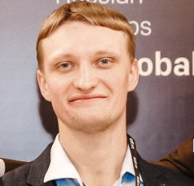
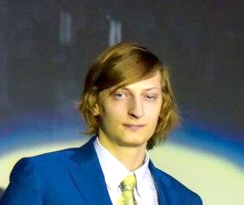
Основатели
Александр Гурин
Михаил Шептухин
Product Manager COO
CEO
Газпром
Бизнес/системный аналитик
Сбербанк
Бизнес/системный аналитик
SAP
Консультант по ИТ-решениям
Sber
Product Manager/архитектор
Роснефть
Бизнес/системный аналитик
Лига цифровой экономики
Бизнес/системный аналитик
РГУ нефти и газа им. И.М. Губкина
Аспирант кафедры автоматизированных систем управления

Slide 22
Команда
Михаил
Гурин
Старова
Катерина
Иван
Рузанов
Александр
Котиков
Генеральный директор/senior business analise
Ux/ui дизайнер
Back end
разработчик
Front end
разработчик
Газпром
Back end
Сбер
Back end
Газпром
Front end
Тинькофф
Front end
Газпром
Бизнес/системный аналитик
Сбербанк
Бизнес/системный аналитик
SAP
Консультант по ИТ-решениям
Sber
Product Manager/архитектор
Создание сайтов
Дизайн презентаций

Slide 23
Трекшн за 3 месяца
Проведено более 15 демо-показов нефтегазовым компаниям
Сформированы артефакты по итогам демо-показов (портрет пользователя,
протоколы демо-показов)
Оформили упаковку продукта
Начали тестирование второго канала продаж
Настроен тестовый стенд для тестирования алгоритмов
Рассчитали реалистичную финансовую модель
Нашли клиента – ведутся переговоры по внедрению продукта

Slide 24



За прошедшие полтора года мы совершили колоссальную работу в рамках нашего проекта и продвинулись со стадии концепта до стадии MVP, получив большое количество обратной связи в процессе становления, подтверждающую актуальность наших разработок.
Мы стремимся к созданию инновационного решения, которое сможет конкурировать не только с российскими, но и с мировыми грандами.
Наш опыт работы в различных предметных областях позволяет видеть потребности и их решение.
Взаимодействуя с научным сообществом с точки зрения постановки производственной задачи, мы находим применение научных разработок, проводившихся в течении десятилетий и незамеченных теоретических выводов, позволяющих создать огромное множество качественных и, главное, эффективных программных продуктов.
gurin.a.d@metadoor-dev.com
sheptukhin.m.v@metadoor-dev.com
8 903 748-99-63
8 922 551-17-76
8 903 748-99-63 (@sangur)
8 922 551-17-76 (@Bisbigliare)

